Slide 1

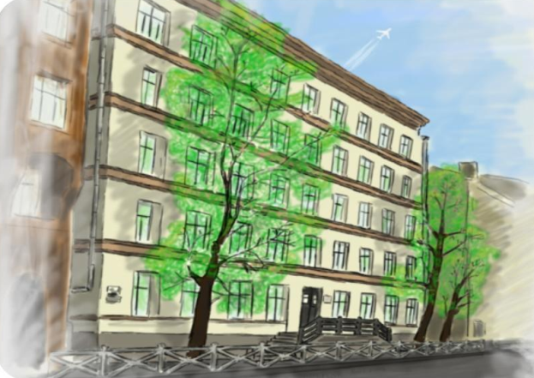
Деятельность
образовательной
организации
по сохранению
и укреплению здоровья,
формированию
здорового образа жизни
обучающихся.
ГБОУ школа № 167
Центрального района
Санкт- Петербурга

Slide 2


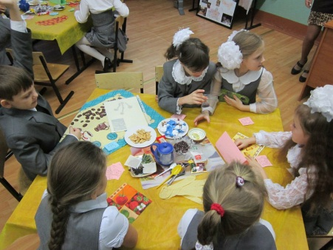
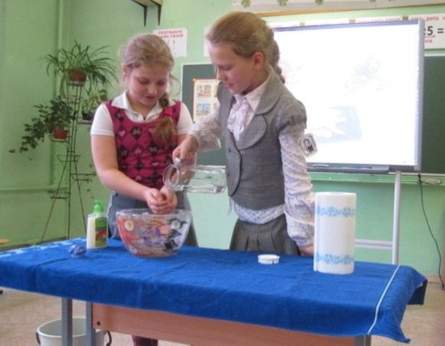
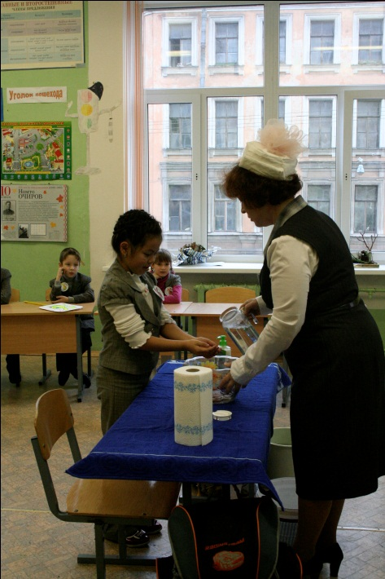
Наши проекты
Октябрь 2011 года - учебный проект
«Поезд здоровья»
Ноябрь 2011 года –
районный семинар
«Современные технологии
по формированию культуры ЗОЖ
в образовательной среде школы»
Декабрь 2011 года –
Научно-методическая конференция ЗОЖ
в образовательной среде школы
с международным участием стран Балтии

Slide 3
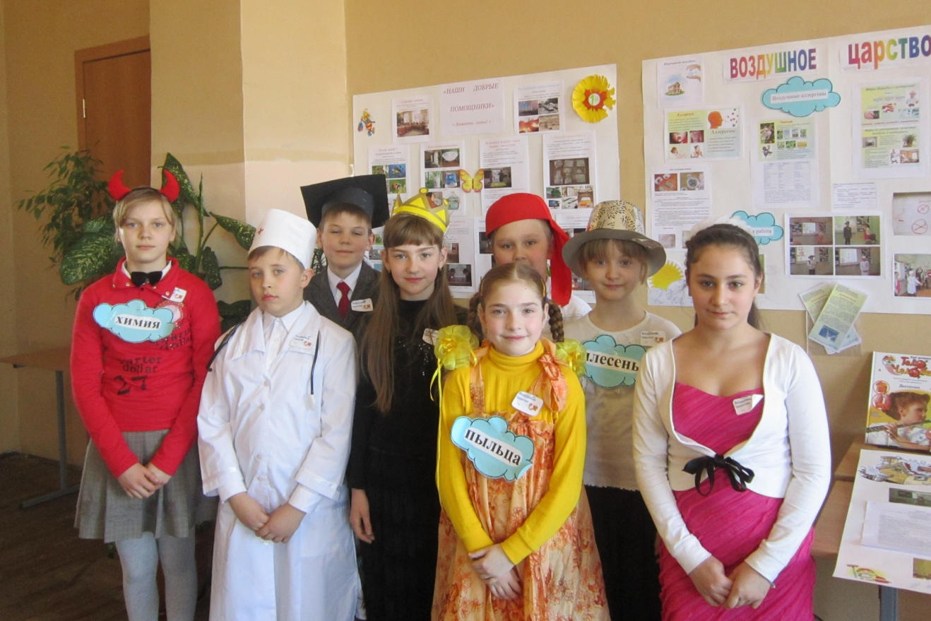
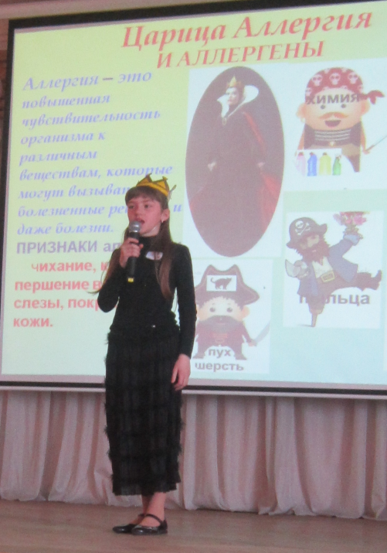
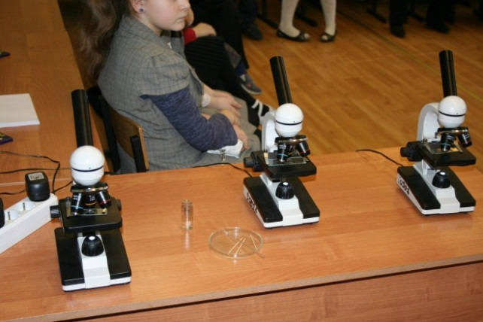
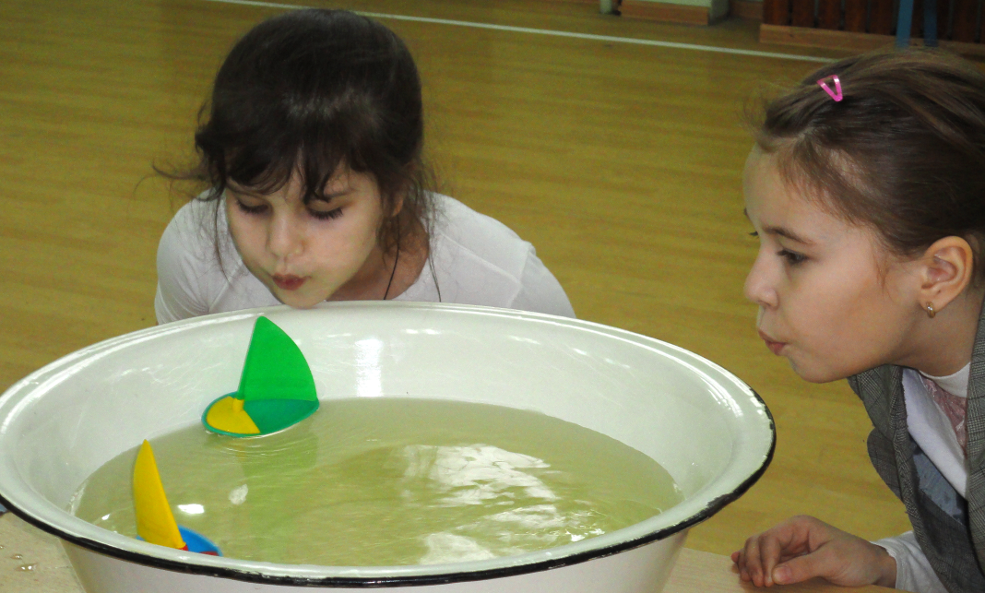
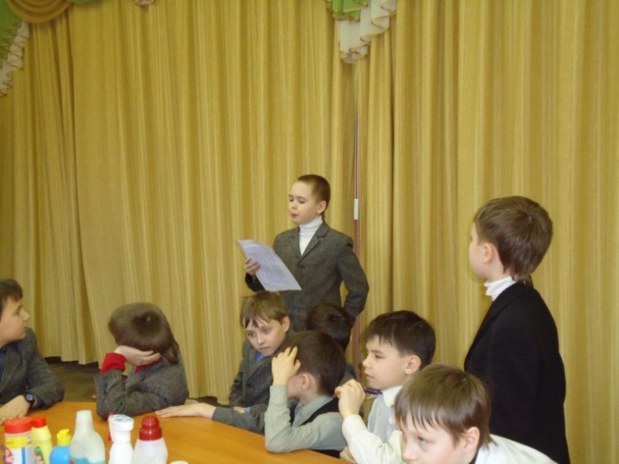
Наши проекты
Март 2012 года – учебно- исследовательский проект
«Дышать легко»

Slide 4

Наши проекты
Март 2012 года –
Представление на научно-практической
конференции
инновационного продукта школы
методической разработки
социально-педагогического проекта
здоровьеформирующей направленности
«Поезд здоровья»
Апрель 2012 года –
Городской семинар
«Организация
здоровьесберегающей
деятельности
школы в рамках ФГОС»

Slide 5
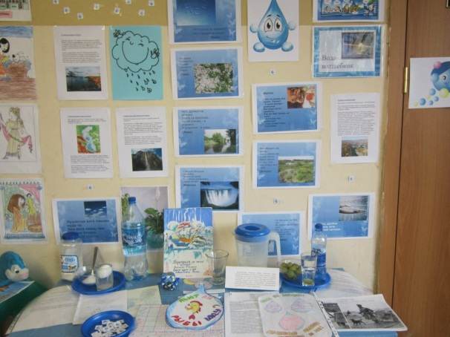
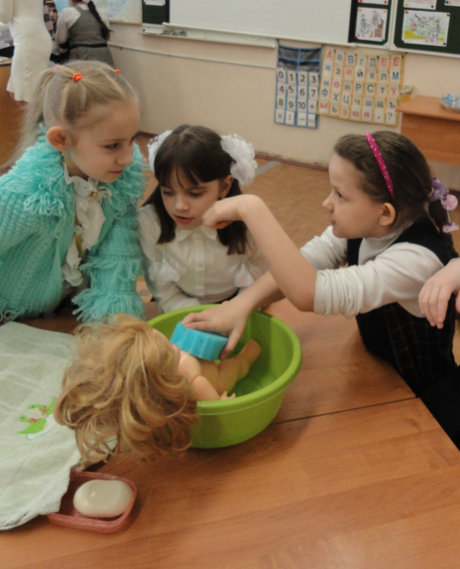
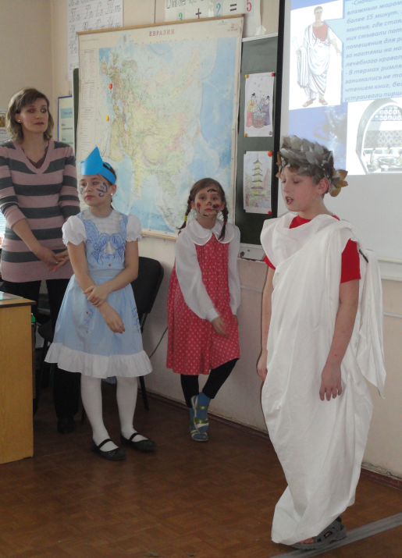
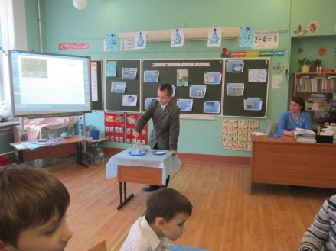
Наши проекты
Февраль 2013 года –
учебно- исследовательский проект
«Вода –это жизнь»
Апрель 2013 года – городской семинар «Культура здоровья школьника»

Slide 6
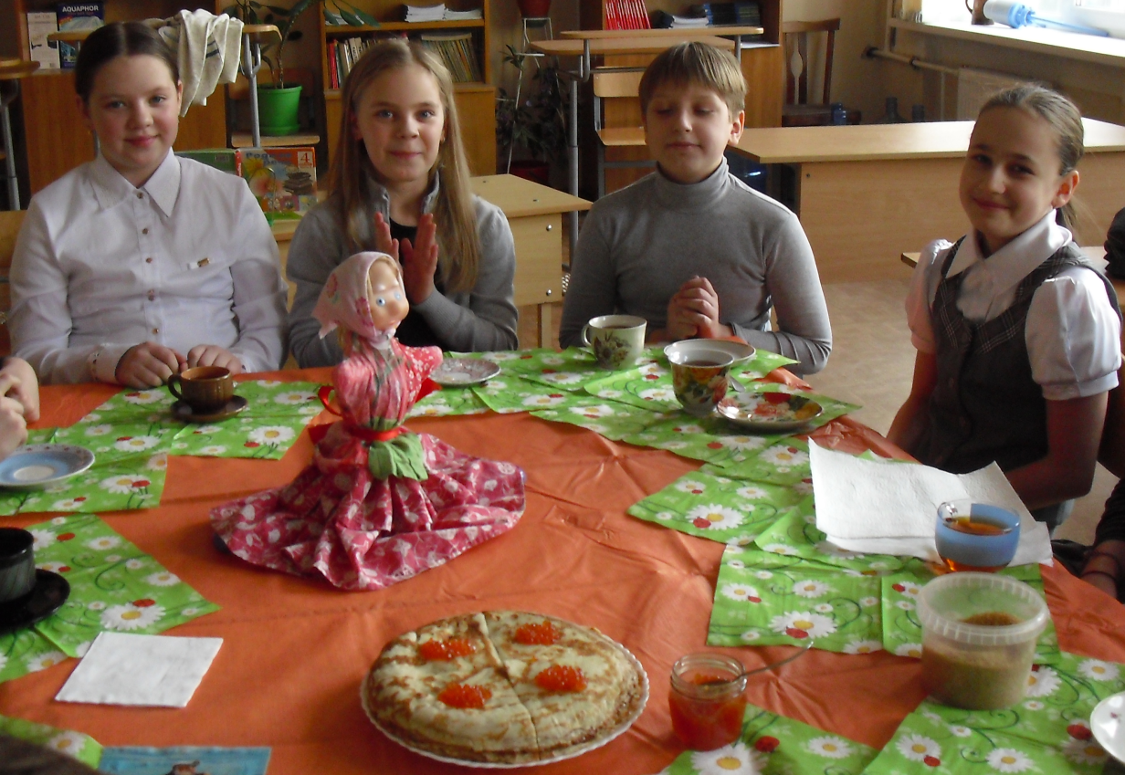
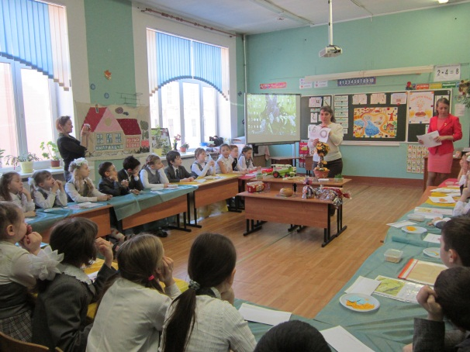
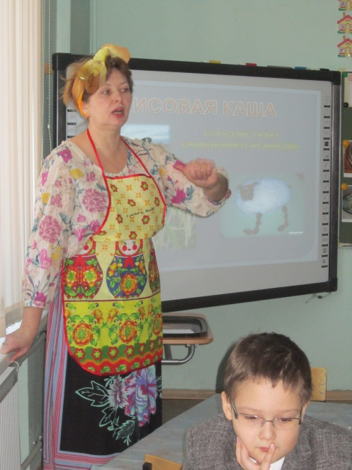

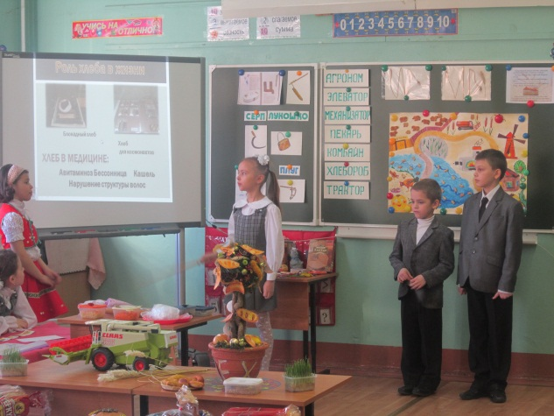
Наши проекты
Апрель 2014 года – учебно- исследовательский проект
«Мы то, что мы едим»

Slide 7
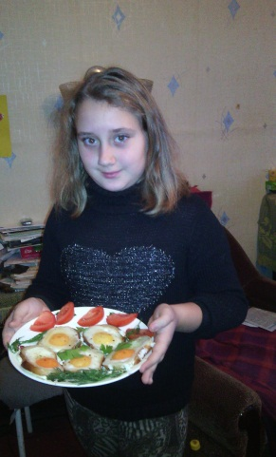
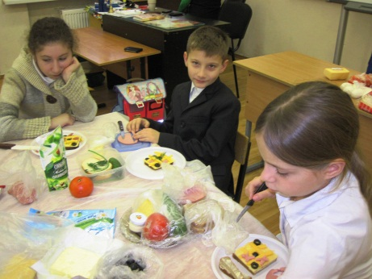
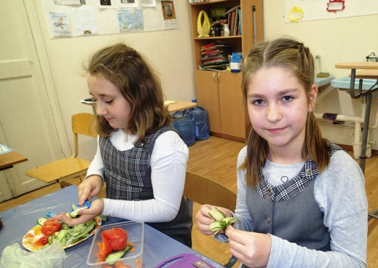
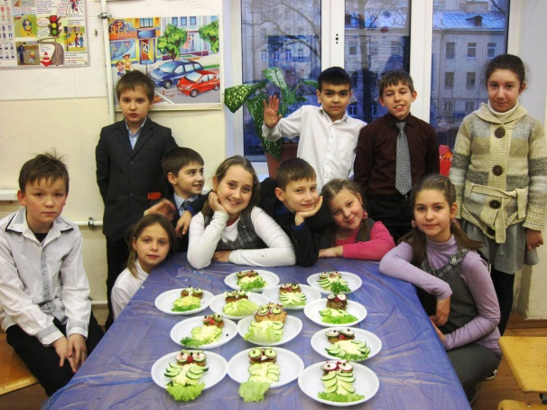
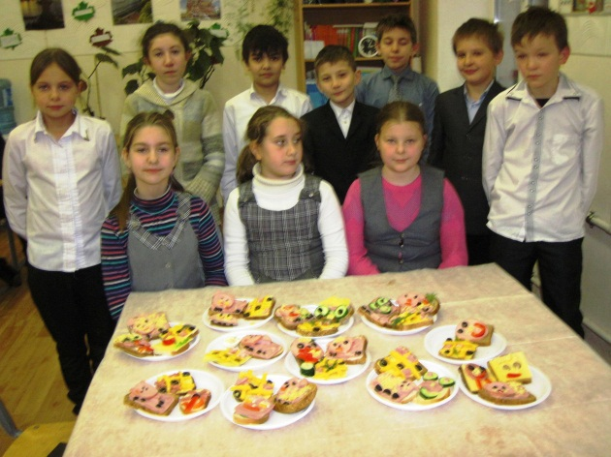
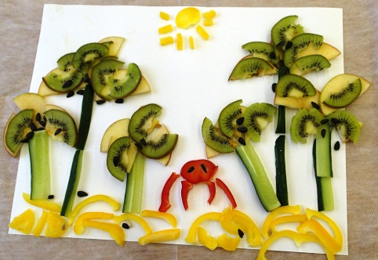
Наши проекты
2014-2015 учебный год – учебный проект
«Красивая еда для моего стола»
Формирование культуры здорового питания у младших школьников через знакомство с основами здорового питания, формирование эстетического вкуса при приготовлении блюд, через овладение кулинарными навыками.

Slide 8
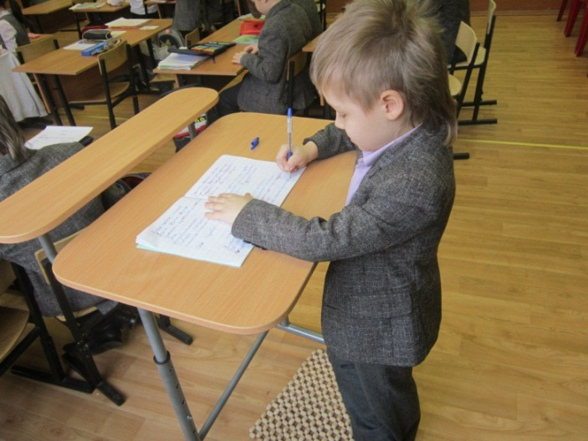
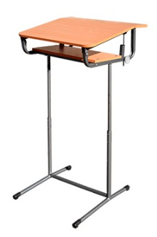
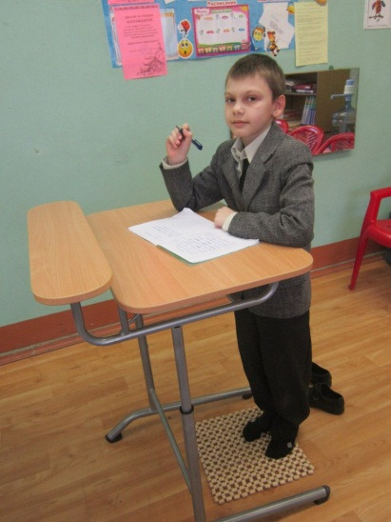
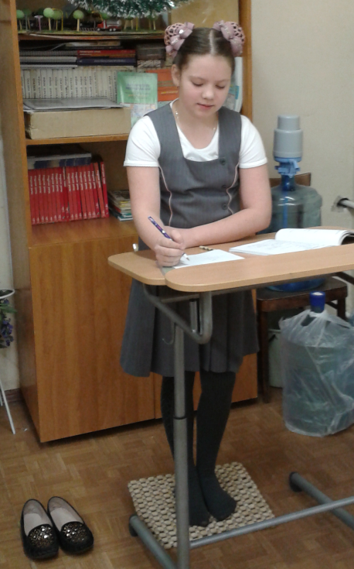
конторки
Для учащихся начальной школы приобретены конторки
Базарного и массажные коврики, обеспечивающие здоровьеразвивающие технологии в учебном процессе.
Опыт показал, что дети с восторгом работают за конторкой. При этом укрепляется весь опорно – двигательный аппарат, постепенно исправляется искривление позвоночника, повышаются психическая устойчивость, внимание, творческие способности и иммунитет, исчезает утомляемость.

Slide 9
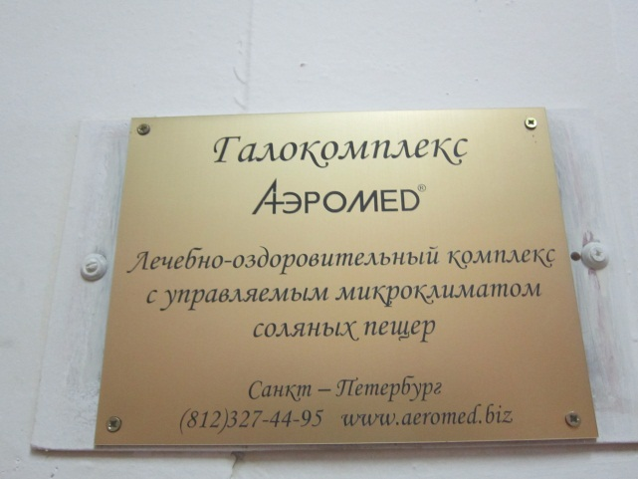
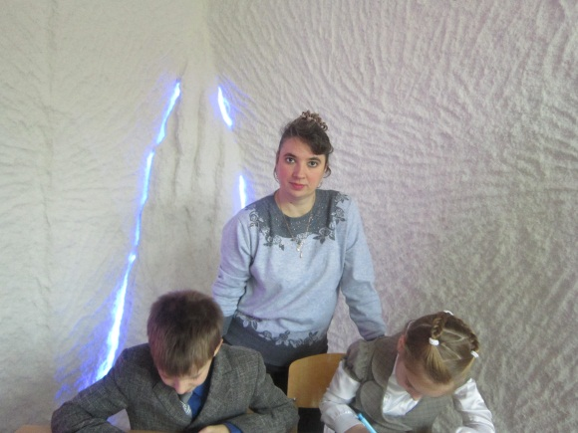
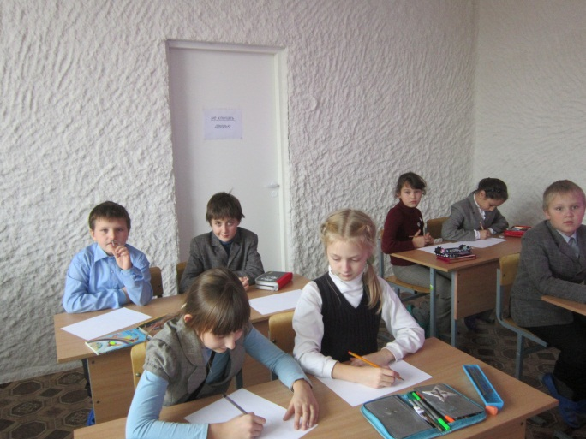
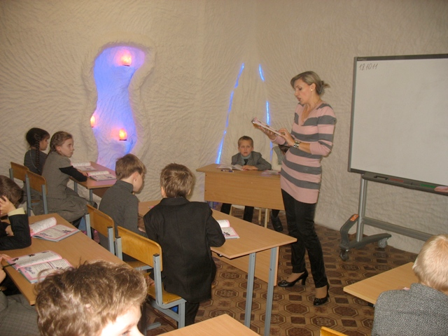
галакласс
«Соляная пещера – путь к здоровью»
Для профилактики простудных и вирусных заболеваний ребята посещают галакласс «Соляная комната».

Slide 10

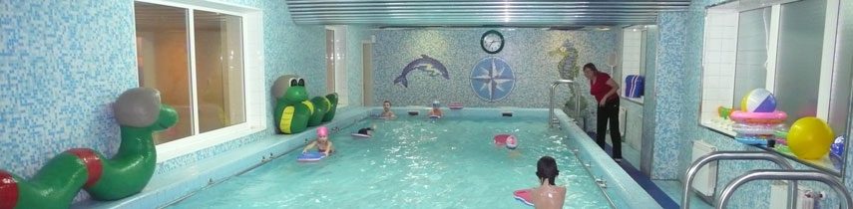
бассейн
Физкультурно-оздоровительный центр «Локомотив» Октябрьской железной дороги филиала ОАО «РЖД»
ул. Константина Заслонова, д. 23, к. 4
В физкультурно-оздоровительном центре занимаются учащиеся 1-а и 2-а классов нашей школы: «Юные железнодорожники».
Физкультурно-оздоровительный центр проводит большую работу по оздоровлению и привлечению к занятиям физкультурой и спортом детей и подростков.

Slide 11
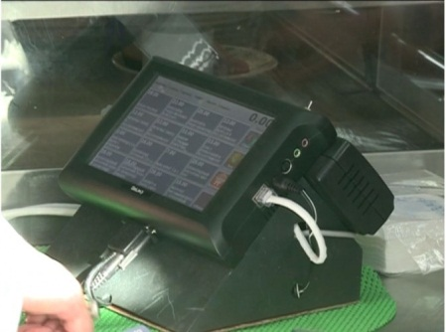
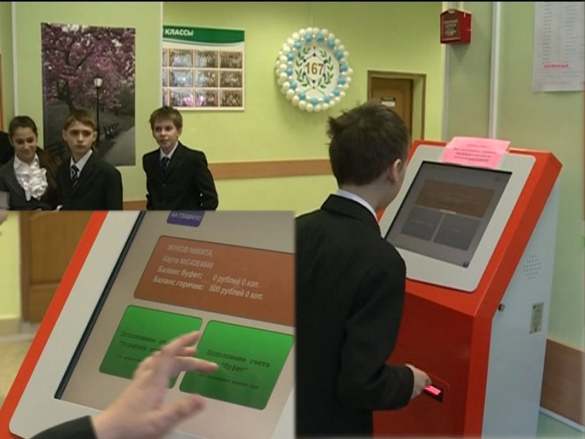
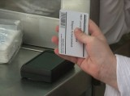
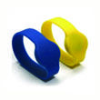
глолайм
С 1 апреля 2013 года в школе запущен проект под названием «ГЛОЛАЙМ. Школьное питание. Терминал». Это безналичная форма оплаты по электронным именным школьным картам.
В школьной столовой находится считывающее устройство, оснащённое считывателем RFid.
В вестибюле первого этажа школы установлен платежный терминал для пополнения счета.
Считывание осуществляется с личных карт для оплаты или с браслетов на руку.

Slide 12
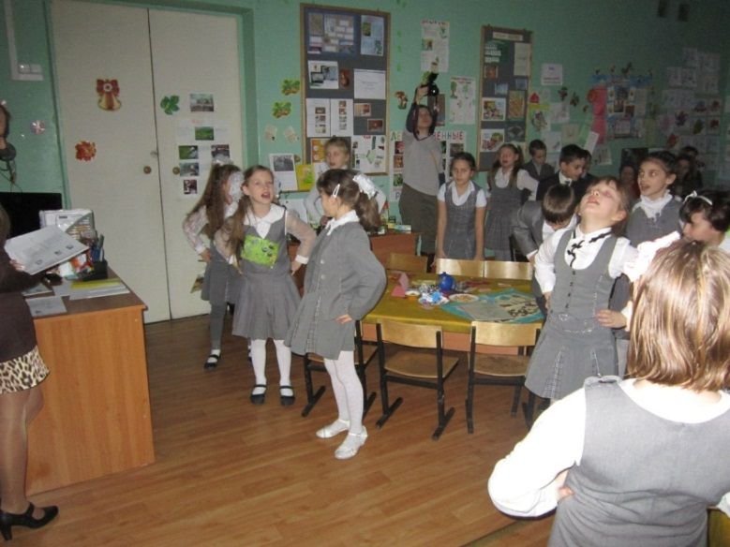
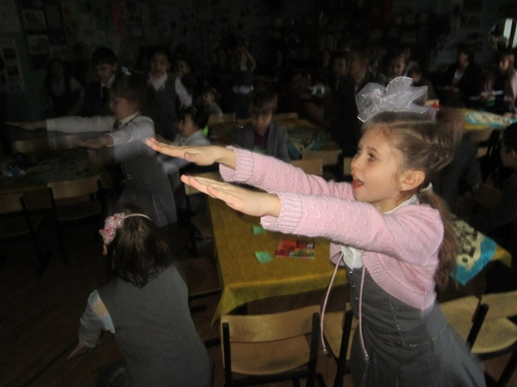
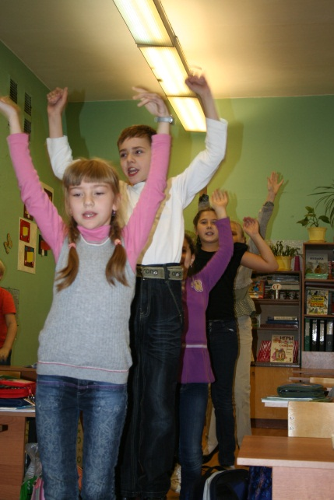
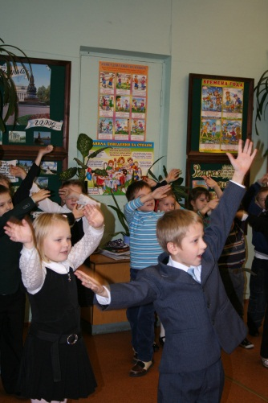
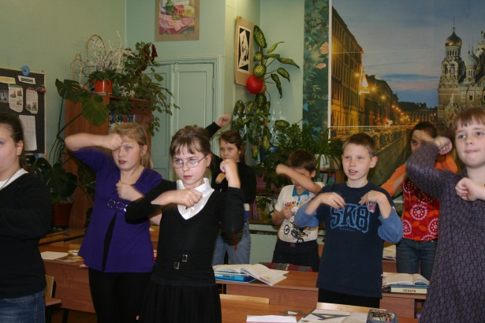
физминутки
Для учащихся школы
в целях профилактики утомления, нарушения осанки и зрения регулярно проводятся физкультурные паузы и упражнения для глаз.

Slide 13
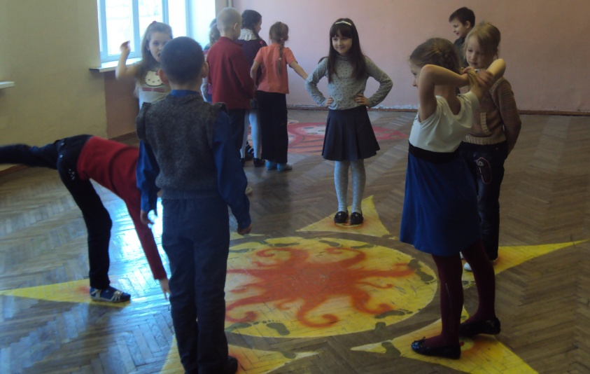
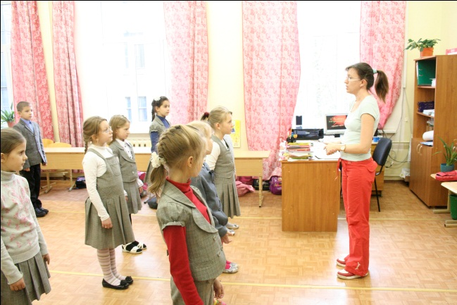
Утренняя зарядка
Комплекс упражнений утренней зарядки для детей чрезвычайно важен. Он укрепляет иммунитет и повышает сопротивляемость организма к болезням. Зарядка помогает ребенку быстрее избавиться от утренней сонливости, обеспечивает прилив энергии и бодрости.
А утренняя зарядка для детей под музыку служит залогом хорошего настроения на целый день.
Кроме этого утренняя зарядка для детей способствует дисциплинированности и организованности, а также укрепляет опорно-двигательный аппарат маленького человечка.

Slide 14
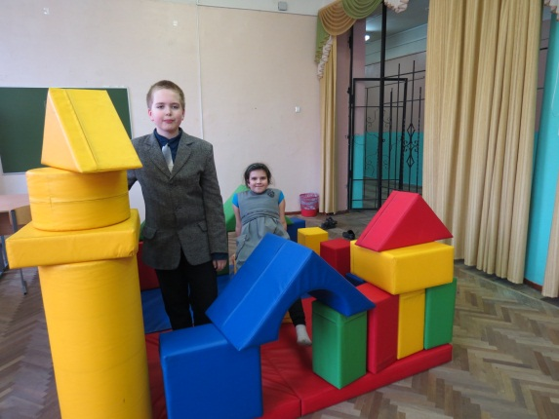
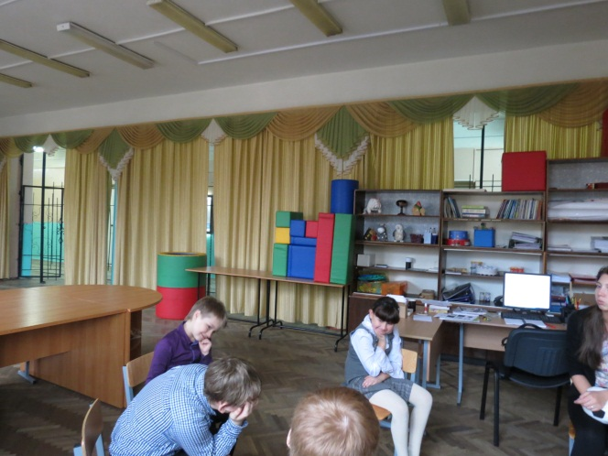
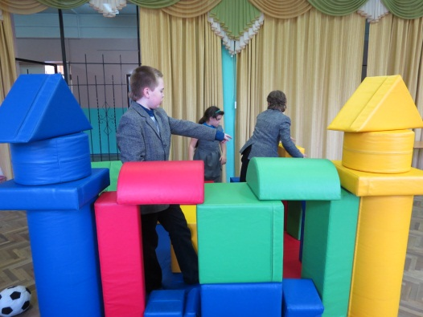
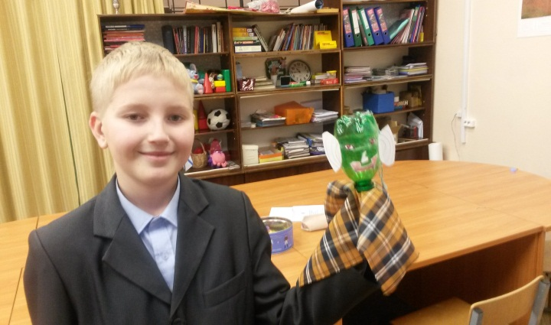
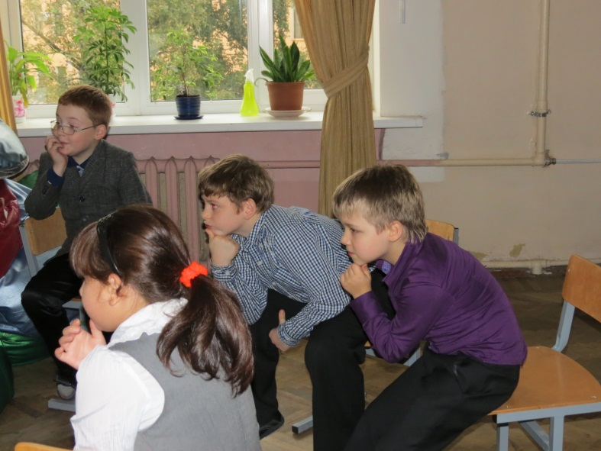
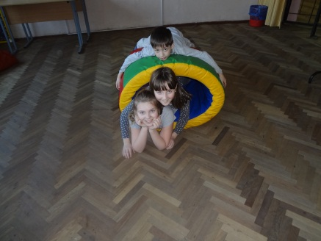
игровая
Игровая в школе используется
для занятий службы сопровождения:
психолога, логопеда.
Воспитатели группы продленного дня проводят различные игровые занятия в этом помещении.

